Slide 1
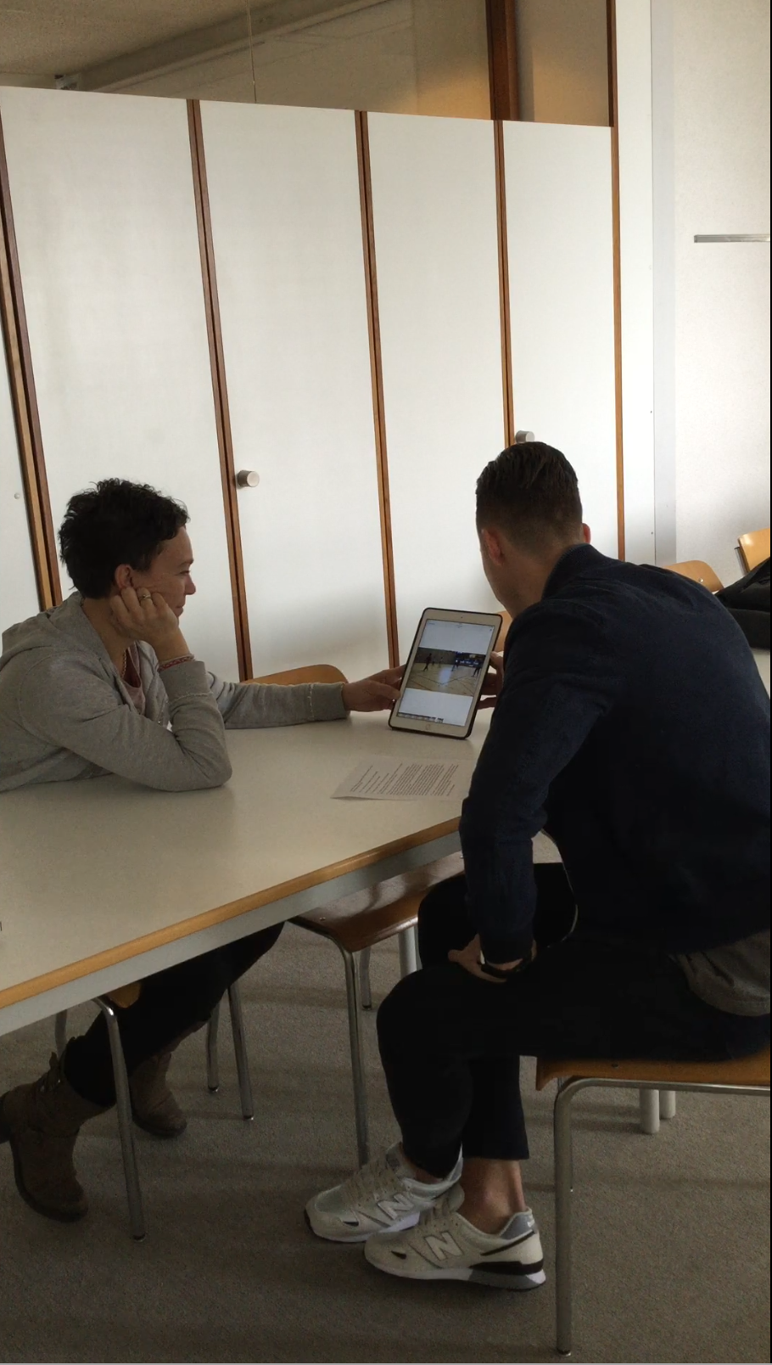
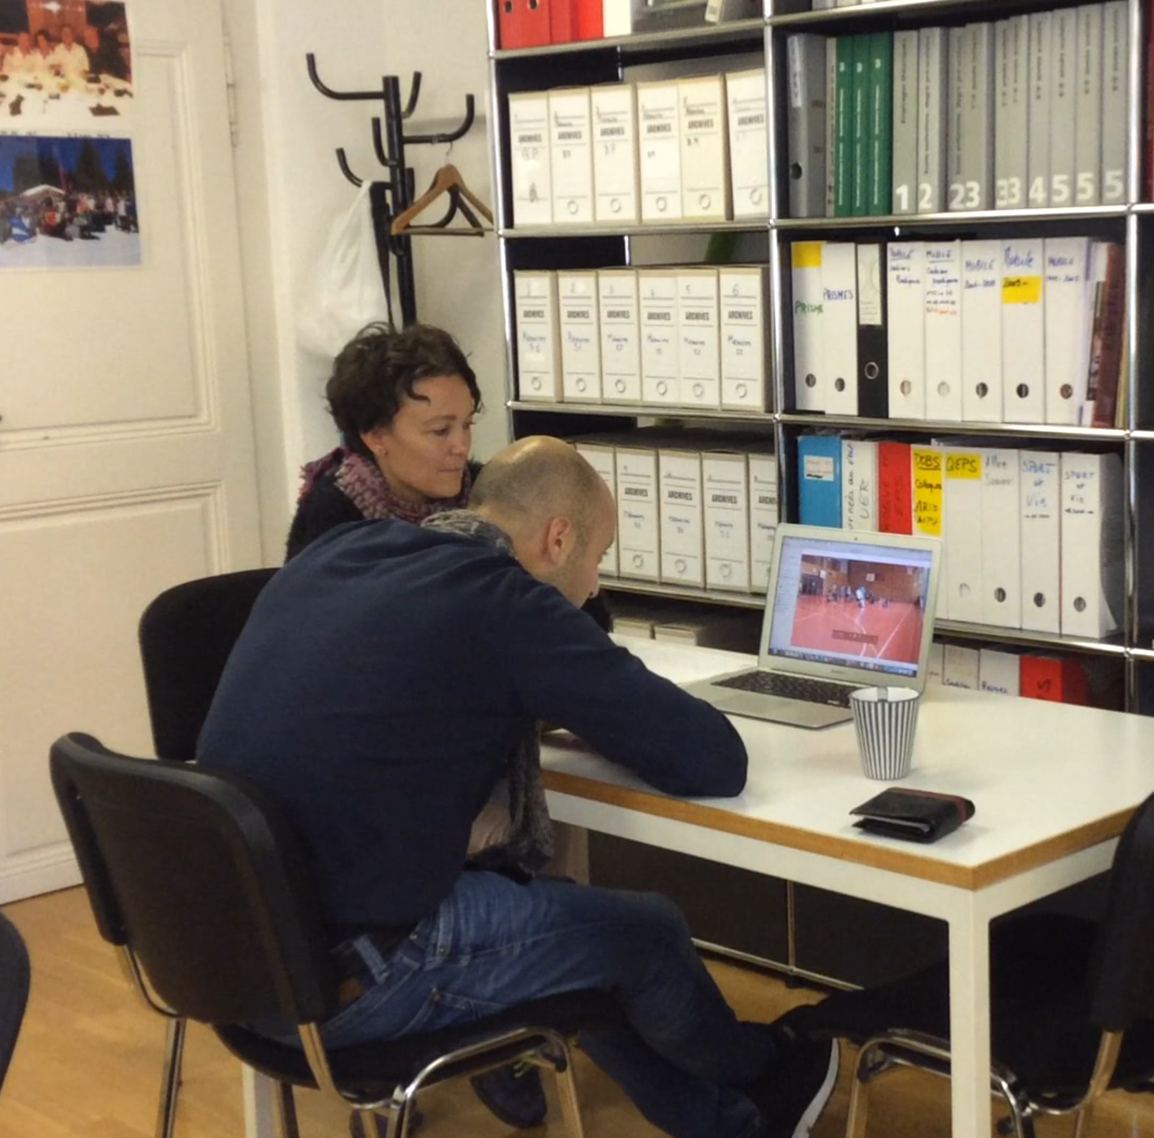
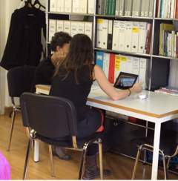


Télésupervision de stagiaires en éducation physique: étude exploratoire menée auprès de stagiaires du Québec et du canton de Vaud
Magali Descoeudres, François Vandercleyen & Matthieu Petit
magali.descoeudres@hepl.ch
Notes:
Expliquer POURQUOI je me suis intéressée à la question et de qui est l’initiative initial de ce dispositif

Slide 2





Au-delà de la COVID-19, pourquoi superviser les stages à distance à l’aide du numérique? (Petit, et al., 2019)
Offrir une supervision de qualité pour des stagiaires placés dans un milieu de stage éloigné de la HEP (Gronn et al., 2013)
Profiter d’une diversité grandissante d’outils numériques pour accompagner les stagiaires et favoriser leur développement(Descoeudres & Jourdan, 2021)
Faciliter les interactions grâce au numérique (Hamel, 2012), ainsi que les pratiques réflexives (Miville & Dion-Routhier, 2021)
Économiser du temps et de l’argent (Berkey et Conklin, 2016) tout en limitant l’empreinte carbone, même si le numérique pollue également
Augmenter l’authenticité de la visite et diminuer le stress qu’une visite génère
(Hartshorne et al., 2011)
Notes:
Concernant l’authenticité:
ARIS, remarque François:
Real teaching is identified as another benefit found in research. Suggesting that the use of inconspicuous video cameras allows for authentic teaching to be observed, thus, teaching and student behavior are not disrupted by the physical presence of another adult/supervisor in the classroom.
10.1007/s12528-012-9063-1

Slide 3
Objectifs dans le cadre de la télésupervision
Maintenir une supervision de stage de qualité
Mettre à profit les outils numériques
Introduire l’entretien d’auto-confrontation simple à la place du traditionnel entretien post-leçon
Diminuer l’appréhension et augmenter l’authenticité lors de visites de stage
Provoquer le développement de l’activité du stagiaire, qui face à la trace de lui-même en activité auprès des élèves met en mots son activité, réfléchit à sa pratique et envisage d’autres possibles

Slide 4
Cadre conceptuel multi-référencé
Présence à distance (Jézégou, 2019)
La CAL distingue trois types de présence : présence enseignante, présence cognitive et présence sociale (Garrison et al., 2010) .
Clinique de l’activité (Clot, 2008) – entretiens d’ACS
Notes:
La présence à distance sous-entend une dynamique relationnelle, médiatisée cette fois par la vidéo ou tout autre artefact qui filme, entre les apprenants et entre ceux-ci et un superviseur (Jézégou, 2019).
De plus, le modèle théorique de la communauté d’apprentissage en ligne (CAL, Garrison & Anderson, 2003) permet de réfléchir aux dispositifs de formation à distance (Ke, 2010) à l’aide de trois types de présence : enseignante (interactions avec le formateur en faveur des apprentissages des apprenants), cognitive (construction du sens et de la pensée critique par une communication soutenue) et sociale (partages et échanges interpersonnels entre apprenants).
La présence enseignante est organisée selon trois catégories : 1- design et organisation, 2- facilitation des échanges et 3- enseignement direct. Lié au développement du modèle d’investigation pratique (ou « practical inquiry ») (Swan et al., 2008), la présence cognitive comprend les phases suivantes : 1- élément déclencheur, 2- exploration de solutions, 3- intégration et 4- résolution du problème. Quant à la présence sociale, elle compte trois catégories : 1- expression de l’affectivité, 2- communication ouverte et 3- cohésion du groupe.
Ce cadre théorique est un cadre développemental de l’activité humaine qui emprunte ses concepts à la psychologie historico-culturaliste et à l’ergonomie.
1. Vygostki (1985) affirme que l’on apprend, puis qu’on se développe avec d’autres. Ce développement se fait par l’intériorisation de signes culturels (gestes professionnels, motifs).
2. Ce développement est lié à la capacité d’être affecté qui est à la source
des conflits intrapsychiques.
3. Ces conflits intrapsychiques proviennent notamment:
- de l’écart entre activité réelle et activité réalisée
- de motifs concurrents
- d’un manque d’opérations
4. De l’ergonomie (Clot, 2008), nous retenons les concepts suivants:
- la prescription et sa renormalisation
- le travail réel et le travail réalisé
- les quatre instances de l’activité de travail
A noter que pour Leontiev, les « motifs » du sujet sont toujours l’écho des motifs des autres (j’ai envie de dire, dans la situation de travail, l’écho des motifs du collectif de travail)
L’outil présenté dans ce cours est inspiré de cette conception de Leontiev (psychologue) selon laquelle l’activité humaine met en lien des actions avec d’une part les motifs, d’autre part des opérations (c’est-à-dire des instruments, des outils). Le dévt de la personne est donc indexé au sens qu’il donne à ses actions et à son efficience (pouvoir d’action)

Slide 5
Questions de recherche
comparer la perception de présence à distance de stagiaires du Québec (Canada) à celle de stagiaires du canton de Vaud (Suisse) en télésupervision
comparer la perception de présence de stagiaires vaudois lors de deux modalités de visite (présentiel et télésupervision)
comparer le degré d’appréhension des stagiaires lors de deux modalités de visite (présentiel et télésupervision)
identifier les effets de l’entretien d’auto-confrontation sur le développement de l’activité du stagiaire en EPS

Slide 6
Méthode
Contexte et participants
  Stagiaires en EPS Université de Sherbrooke (20) et HEP Vaud (16)
Dispositif de recherche et recueil de données
  2 modalités: présentiel avec entretien post-leçon traditionnel; télésupervision (leçon filmée, à distance) avec entretien d’autoconfrontation
  Questionnaire en ligne sur la présence à distance (34 questions pouvant se répondre avec une échelle de Likert à 5 niveaux), adapté de Arbaugh et al. (2008) avec également 1 question sur l’appréhension, + 1 question ouverte (effet du type d’entretien)
  Traitement des données
  Analyses descriptives des données du questionnaire
  Analyses lexicales des questions ouvertes

Slide 7
Résultats: La perception de présence chez des stagiaires québécois et vaudois lors d’une télésupervision
L’échantillon désigne la perception de présences enseignante, sociale et cognitive de 14 stagiaires issus du contexte suisse et de 20 stagiaires issus du contexte canadien, toutes provenant de la modalité télésupervision.
Notes:
Les résultats montrent une tendance à une présence enseignante légèrement plus élevée en contexte vaudois, même si cette différence reste très légère.
La présence enseignante est celle qui présente les scores les plus élevés dans les deux contextes.
les résultats de la présence sociale semblent plus disparates, avec plus d’extrêmes au Canada alors que les résultats restent sur des valeurs moyenne ou élevée pour la Suisse.
Concernant la présence cognitive, la distribution entre élevée et très élevée diffère entre les deux contextes, mais les résultats montrent des scores un peu plus élevés en Suisse

Slide 8
Résultats: La perception de présence chez des stagiaires vaudois en EPS selon les deux modalités
L’échantillon désigne la perception de présences enseignante, sociale et cognitive de 14 stagiaires ayant vécu une visite en présentiel et une visite en télésupervision et de deux stagiaires ayant vécu uniquement une visite en présentiel, tous issus du contexte vaudois.
Notes:
Les résultats montrent que les trois types de présence sont distribués de manière comparable quelle que soit la modalité de visite de stage vécue. La présence sociale est toutefois plus élevée dans la modalité en présentiel.
Concernant les présences enseignante et cognitive, les résultats montrent que les stagiaires vaudois perçoivent une présence élevée à très élevée de leur personne superviseure et de leurs pairs, et ce pour les deux types de supervision.

Slide 9
Résultats: Le degré d’appréhension des stagiaires vaudois en EPS selon la modalité de supervision
L’échantillon désigne le degré d’appréhension de 14 stagiaires ayant vécu une visite en présentiel et une visite en télésupervision et de deux stagiaires ayant vécu uniquement une visite en présentiel, tous issus du contexte vaudois.
Notes:
Nos résultats (Figure 3) montrent que pour les stagiaires vaudois, l’appréhension qui précède la visite se trouve nettement limitée lors des visites en télésupervision en comparaison avec les visites en présentiel. L’appréhension est très élevée pour sept personnes stagiaires pour les visites en présentiel et uniquement pour une personne lors de la modalité de télésupervision. De plus, aucune personne stagiaire de l’étude ne ressent une appréhension très peu élevée lors des visites en présentiel, alors que cinq personnes ressentent une appréhension très peu élevée lors des visites en télésupervision. Seuls les résultats situés aux scores extrêmes (appréhension très peu élevée et appréhension très élevée) présentent ces différences. Les autres résultats sont similaires dans les deux modalités.

Slide 10
Résultats – entretiens ACS- Vaud
«L'entretien post-leçon me paraît être essentiel qu'il soit en présentiel ou en télésupervision. Avoir un point de vue externe à notre enseignement permet de se remettre en question et réfléchir sur les adaptations à avoir.»
« Ça fait vraiment bizarre de se voir. Je ne me rendais pas compte que j'étais comme ça à bouger sans cesse dans tous les sens et aussi j'ai vu que je ne voyais pas tout ce que mes élèves faisaient ou ne faisaient pas durant les cours. C'est vraiment bizarre, mais c'est excellent pour progresser je pense. Rien de tel que de voir tout le chemin qui reste à parcourir, donc merci pour cette expérience ! »
« C’était génial, même si gênant de s'observer en train d'enseigner. J'ai vraiment pu remarquer et prendre conscience de ce que les profs me disent depuis le début au niveau du manque de supervision et du fait que j'ai souvent des élèves dans mon dos. C'est dur de voir qu'on est moins bon qu'espéré, mais top de se voir enseigner, merci. »
Notes:
3 participants aux 2 dispositifs

Slide 11
Résultats – entretiens ACS- Vaud
« L'entretien face à des extraits de soi-même en train d'enseigner, c'est tout simplement extraordinaire. Ça forme et on apprend le métier dix fois plus vite que sans ça. Je ne comprends d'ailleurs pas pourquoi ce n'est pas obligatoire pour tous les profs de faire cette procédure ? Les enseignants d'EPS seraient nettement meilleurs. »
Notes:
1 participant aux 2 dispositif

Slide 12
Résultats – entretiens ACS - Vaud
« J'ai trouvé l'exercice de se voir en vidéo génial et je me demande pourquoi aucun autre prof ne nous avait filmés jusqu'à maintenant ! C'est vraiment dommage, car ça change tout par rapport à l'entretien post-leçon qu'on fait d'habitude. Là, on ne peut pas dire que ce n’est pas vrai quand le formateur pointe du doigt un élément à regarder, sans parler. On doit bien se rendre à l'évidence... on peut clairement s'améliorer et on n’a pas fini d'apprendre le métier ! Donc moi je suis à fond pour ce type d'entretien devant la vidéo de soi-même, merci. »
Notes:
1 participant aux 2 dispositif

Slide 13
Discussion
Présence enseignante-> engagement des personnes formatrices aussi en télésupervision (Petit et al., 2023)
Présence sociale-> outil médiateur en télésupervision ne semble pas générer autant d’échanges interpersonnels (Kehrwald, 2008)
Présence cognitive-> construction du sens et de la pensée critique en formation amplifiée grâce au recours au numérique à travers une communication soutenue (Kee, 2010), mais pas ici
Appréhension en amont de la visite diminuée, mais dispositif d’ACS coûteux émotionnellement (Stewart & Jansky, 2022)
Une condition pourrait être envisagée pour atténuer la dimension émotionnelle: le partage avec autrui (Descoeudres, 2021)
Notes:
Le niveau de présence enseignante, quel que soit le contexte et quelle que soit la modalité (présentiel ou télésupervsion) semble, d’après nos résultats, ne pas indiquer de différences notoires. Ainsi, la présence des personnes formatrices (Lear et al., 2009) ne paraît pas subir de préjudice lors de la télésupervsion, ce qui induit certainement un engagement des personnes formatrices, propice aux apprentissages des stagiaires et ce, à travers le dispositif de télésupervision (Petit et al., 2021, Petit et al., 2023).
En revanche, la présence sociale semble être impactée autant par le contexte que par la modalité, ce qui tend à confirmer le risque d’isolement social de toute formation à distance identifié par Heafner et Petty (2010). Ainsi, l’outil médiateur utilisé lors de la télésupervsion ne semble pas générer autant d’échanges interpersonnels (Kehrwald, 2008) que la présence physique des stagiaires et des personnes formatrices.
Concernant la présence cognitive, l’étude de Kee (2010) concernant la construction du sens et de la pensée critique en formation amplifiée grâce au recours au numérique à travers une communication soutenue.
Alors que l’appréhension inhérente à la visite en elle-même se trouve largement diminuée lors de la télésupervision, les entretiens d’ACS effectués lors de cette modalité semblent, d’après les questions ouvertes, être vecteurs d’émotions intenses (Stewart & Jansky, 2022) chez ces stagiaires qui débutent dans la profession.
A contrario,les émotions semblent favoriser le développement de l’activité des individus (Clot, 2008), à condition d’être partagées avec autrui (Descoeudres, 2021).

Slide 14
Conclusion
Résultats similaires au niveau des 3 types présences entre un accompagnement en stage en présentiel et celui en télésupervision
Résultats probants et conformes à la littérature sur la diminution de l’appréhension en télésupervision
Verbatim mettant en avant la plue-value des entretiens d’ACS
Etude exploratoire; Limites
Pistes de prolongement / Intérêt de collaboration ?
Merci pour votre attention
Notes:
D’après une étude de puissance complémentaire réalisée a posteriori (package ‘pwr’ de R), pour une taille d’effet de 0,80 et un seuil de significativité de 5%, un échantillon minimum de 63 sujets par groupe serait nécessaire pour obtenir des résultats significatifs.

Slide 15
Références
Arbaugh, J.B., Cleveland-Innes, M., Diaz, S.R., Garrison, D.R., Ice, P., Richardson, & Swan, K.P. (2008). Developing a community of inquiry instrument: Testing a measure of the Community of Inquiry framework using a multi-institutional sample. The Internet and higher Education, 11(3-4), 133-136.Alger, C., & Kopcha, T. J. (2009). eSupervision: A technology framework for the 21st century field experience in teacher education. Issues in Teacher Education, 18(2), 31-46.
Berkey, D. S., & Conklin, B. D. (2016). Cyber supervision - Remote site observation - Technology strategies for physical educators. Journal of Physical Education, Recreation & Dance, 87(7), 58-60. https://doi.org/10.1080/07303084.2016.1203687
Clot, Y. (2008). Travail et pouvoir d'agir. Presses Universitaires de France. https://doi.org/10.4000/rechercheformation.791
Descoeudres, M. & Jourdan, S. (2021). L’utilisation du numérique à travers l’entretien d’auto-confrontation dans la formation pratique en stage. L’Éducation physique en mouvement, 5, 33-35. https://doi.org/10.26034/vd.epm.2021.3525
Descoeudres, M. (2021). L’effet des interactions sur le développement de l’activité d’enseignants novices en EPS lors de situations émotionnellement marquantes. Staps, 134, 57-73. https://doi.org/10.3917/sta.pr1.0024
Descoeudres, M. (2023). The Collective Dimension in the Activity of Physical Education Student-Teachers to Cope with Emotionally Significant Situations. Education Sciences, 13, 437. https://doi.org/10.3390/educsci13050437
Garrison, D. R., Cleveland-Innes, M., & Shing Fung, T. (2010). Exploring causal relationships among teaching, cognitive and social presence: Student perceptions of the Community of Inquiry framework. Internet and Higher Education, 13, 31-36. https://doi.org/10.1016/j.iheduc.2009.10.002
Gronn, D., Romeo, G., McNamara, S., & Teo, Y. H. (2013). Web conferencing of pre-service teachers’ practicum in remote schools. Journal of Technology and Teacher Education, 21(2), 247-271
Hamel, C. (2012). Supervision of pre-service teacher: Using Internet collaborative tools to support their return to their region of origin. Canadian Journal of Education, 35(2), 141-154.
Hartshorne, R., Heafner, T., & Petty, T. (2011). Examining the effectiveness of the remote observation of graduate interns. Journal of Technology and Teacher Education, 19(4), 395-422.
Heafner, T.L., Petty, T.M. & Hartshorne, R. University supervisor perspectives of the remote observation of graduate interns. J Comput High Educ 24, 143–163 (2012). https://doi.org/10.1007/s12528-012-9063-1
Jézégou, A. (2019). Traité de la e-Formation. De Boeck Université.
Ke, F. (2010). Examining online teaching, cognitive, and social presence for adult students. Computers & Education, 55(2), 808-820. https://doi.org/10.1016/j.compedu.2010.03.013
Kehrwald, B. (2008). Understanding social presence in text-based online learning environments. Distance education, 29(1), 89-106. https://doi.org/10.1080/01587910802004860
Miville, A.-M. et Dion-Routhier, J. (2021). L’utilisation de la trace vidéo au cœur du modèle d’accompagnement dans les stages en enseignement primaire. Dans M. Petit (dir.), Accompagnement les stagiaires en enseignement à l’aide du numérique (p. 87-114). Éditions JFD.
Petit, M., Dionne, L., & Brouillette, L. (2019). Supervision de stage à distance : état des pratiques dans différents domaines de formation postsecondaire. Nouveaux cahiers de la recherche en éducation. 21(1), 96-118. https://doi.org/10.7202/1061719ar
Petit, M., Babin, J., & Desrochers, M.-È. (2023). Remote supervision of teacher trainee internships: Using digital technology to increase social presence. Frontiers in Education,7. https://doi.org/10.3389/feduc.2022.1026417
Schwartz-Bechet, B. (2014). Virtual supervision of teacher candidates: A case study. The International Journal of Learning: Annual Review, 21(1), 1-12. https://doi.org/10.18848/1447-9494/CGP/v21/48741

